Slide 1
python进程

Slide 2
多任务的介绍
多任务概念、作用、并发和并行
进程的介绍
概念、作用、多进程基本工作方式
多进程完成多任务
创建多进程、传参
获取进程编号
获取进程编号、父进程编号
进程的注意点
不共享、主进程等待子进程结束

Slide 3

多任务的介绍
多任务概念、作用、并发和并行
进程的介绍
多进程完成多任务
获取进程编号
进程的注意点

Slide 4
理解多任务的作用
知道多任务是什么
理解多任务的表现形式

Slide 5
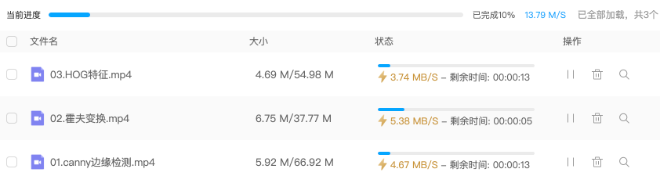
网盘下载资料时为什么要多个文件同时下载？

Slide 6
多任务的优势
多个任务同时执行能够充分利用CPU资源，大大提高程序执行效率
思考一下：利用现学知识能够让多个任务同时执行吗?
不能，因为之前所写的程序都是单任务的，也就是说一个函数或者方法执行完成 , 另外一个函数或者方法才能执行 . 要想实现多个任务同时执行就需要使用多任务。

Slide 7

多任务的概念
概念：多任务是指在同一时间内执行多个任务（给我们的感觉)。
例如：现在电脑安装的操作系统都是多任务操作系统，可以同时运行着多个软件。
多任务的两种表现形式
  并发：在一段时间内，交替执行任务
  并行：在一段时间内，真正的同时一起执行多个任务

Slide 8
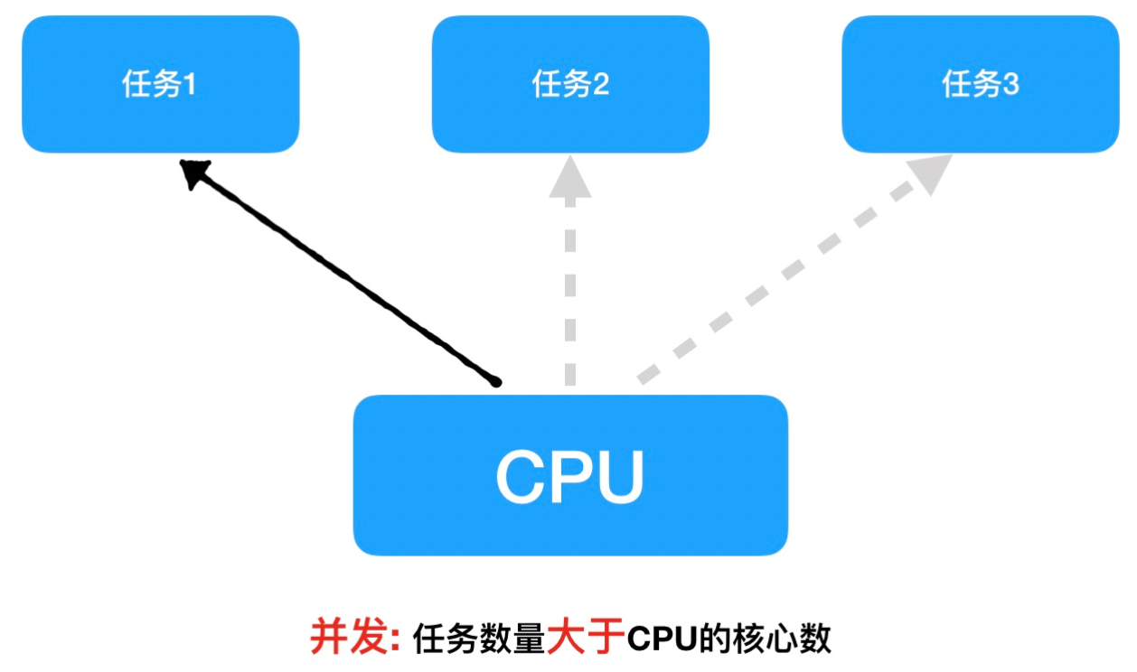
并发
在一段时间内交替去执行多个任务
例子：
对于单核cpu处理多任务,操作系统轮流让各个任务交替执行，假如:软件1执行0.01秒，切换到软件2，软件2执行0.01秒，再切换到软件3，执行0.01秒……这样反复执行下去 , 实际上每个软件都是交替执行的 . 但是，由于CPU的执行速度实在是太快了，表面上我们感觉就像这些软件都在同时执行一样 . 这里需要注意单核cpu是并发的执行多任务的。
交替执行，任务轮转方式

Slide 9
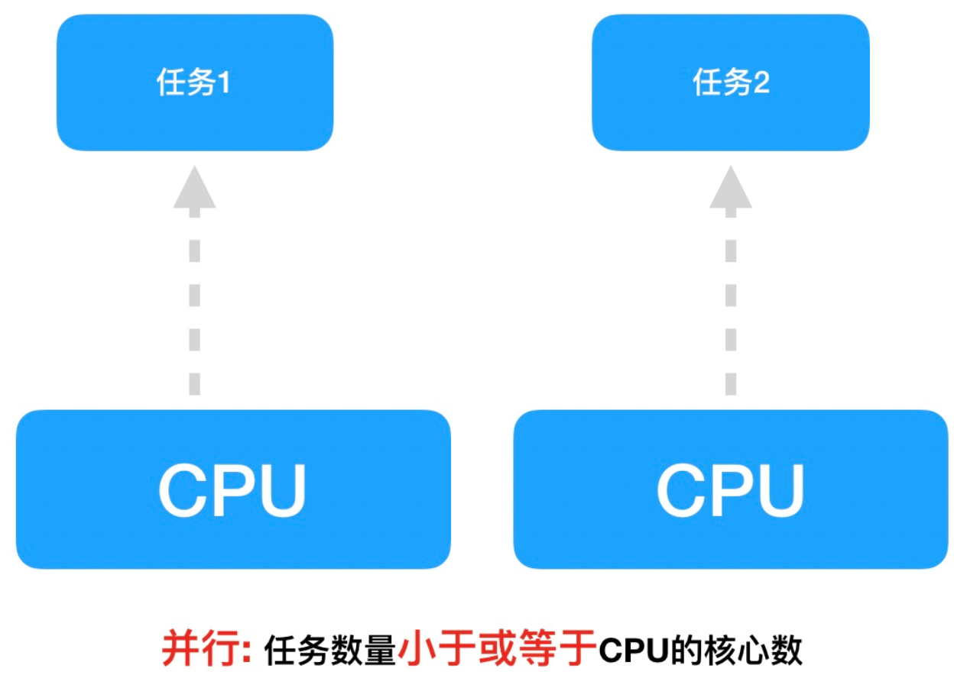
并行
在一段时间内真正的同时一起执行多个任务
例子：
对于多核cpu处理多任务，操作系统会给cpu的每个内核安排一个执行的任务，多个内核是真正的一起同时执行多个任务。这里需要注意多核cpu是并行的执行多任务，始终有多个任务一起执行。

Slide 10
1.什么是多任务执行？
多任务是指在同一时间内执行多个任务（给我们的感觉)
2.多任务执行的优势是什么？
多任务执行能够充分利用cpu资源，提高程序执行效率
3.多任务执行有哪两种表现形式？
并发:在一段时间内交替去执行多个任务。
并行:在一段时间内真正的同时一起执行多个任务

Slide 11

多任务的介绍
进程的介绍
概念、作用、多进程工作方式
多进程完成多任务
获取进程编号
进程的注意点

Slide 12
理解进程的概念
能够说出进程的作用

Slide 13
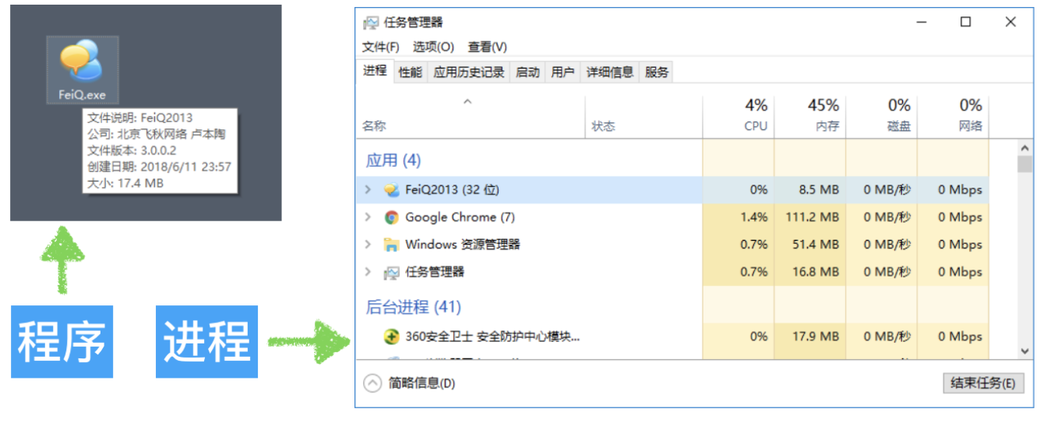
进程的概念
进程（Process）是资源分配的最小单位，它是操作系统进行资源分配和调度运行的基本单位
通俗理解：一个正在运行的程序就是一个进程 . 例如:正在运行的qq , 微信等他们都是一个进程
注意：一个程序运行后至少有一个进程

Slide 14
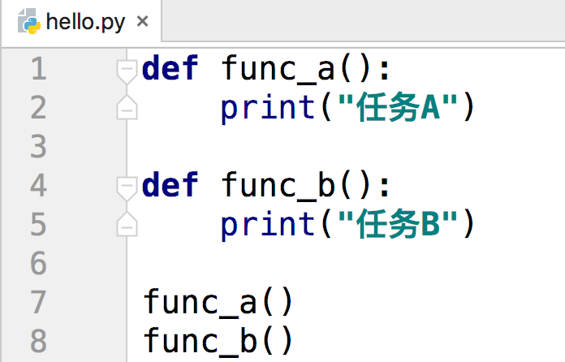
多进程的作用
思考:
图中是一个非常简单的程序 , 一旦运行hello.py这个程序 , 按照代码的
执行顺序 , func_a函数执行完毕后才能执行func_b函数 . 如果可以让func_a
和func_b同时运行 , 显然执行hello.py这个程序的效率会大大提升 .

Slide 15
多进程基本工作方式
hello.py
hello.py
程序运行会默认创建一个进程 , 这个默认创建的进程我们称之为主进程
程序运行后又创建了一个进程这个新创建的进程我们称之为子进程
主
进
程
子
进
程
子
进
程
执行func_a
多进程完成多任务
执行func_a
执行func_b
执行func_b

Slide 16
1. 进程是什么？
进程（Process）是操作系统CPU资源分配的最小单位
2.多进程的作用是什么？
多进程是Python程序中实现多任务的一种方式，
使用多进程可以大大提高程序的执行效率 .
3.Python中多进程的基本工作方式？
程序运行起来形成主进程；在主进程上创建子进程

Slide 17
多任务的介绍
多进程的介绍
多进程完成多任务
创建多进程、传参
获取进程编号
进程的注意点

Slide 18
知道使用多进程完成多任务步骤
能够编程实现多进程完成多任务
知道进程任务的传参方式并实现

Slide 19
进程的创建步骤
1. 导入进程工具包
import multiprocessing
2. 通过进程类 实例化进程 对象
子进程对象 = multiprocessing.Process()
3. 启动进程执行任务
进程对象.start()

Slide 20
通过进程类实例化创建进程对象
子进程对象 =
multiprocessing.Process(group=None, target=None, name=None, args=(), kwargs={})
  group—参数未使用，值始终为None
  target—表示调用对象，即子进程要执行的任务（回调函数入口地址）
  args—表示以元组的形式向子任务函数传参，元组方式传参一定要和参数的顺序保持一致
  kwargs—表示以字典的方式给子任务函数传参，字典方式传参字典中的key要和参数名保持一致
  name—为子进程的名称

Slide 21
进程创建与启动的代码
案例分析
使用多进程来模拟一边编写代码，一边听音乐功能实现。
任务函数没有参数
# 1. 导入进程模块
import multiprocessing
import time
# 编写代码任务
def coding():
for i in range(3):
print(“coding...”)
time.sleep(0.2)
# 听音乐任务
def music():
for i in range(3):
print("music...")
time.sleep(0.2)
if __name__ == '__main__':
# 2.通过进程类创建进程对象
coding_process = multiprocessing.Process(target=coding)
# 2.通过进程类创建进程对象
music_process = multiprocessing.Process(target=music)
# 3.启动进程
coding_process.start()
music_process.start()

Slide 22
进程带参数的任务
案例分析
使用多进程来模拟小明一边编写num行代码，一边听count首音乐功能实现。
任务函数有参数
# 1.导入进程模块
import multiprocessing
import time
# 编写代码
def coding(num, name):
for i in range(num):
print(f"{name}在编写第{i}行代码...")
time.sleep(0.2)
# 听音乐
def music(count,name):
for i in range(count):
print(f"{name}在听第{count}首音乐...")
time.sleep(0.2)
if __name__ == '__main__':
# 2.通过进程类创建进程对象
coding_process = multiprocessing.Process(target=coding, args=(3, "小明"))
# 2.通过进程类创建进程对象
music_process = multiprocessing.Process(target=music, kwargs={"count": 2,"name":"小明"})
# 3.启动进程
coding_process.start()
music_process.start()

Slide 23
1.说出使用多进程完成多任务步骤？
  a.导入进程包
  import multiprocessing
  b.创建子进程并指定执行的任务
  sub_process = multiprocessing.Process (target=任务名)
  c.启动进程执行任务
  sub_process.start()
2.进程传参的两种方式是什么？
  a.元组方式传参 ：元组方式传参一定要和任务函数的参数顺序保持一致。
  b.字典方式传参：字典方式传参字典中的key一定要和任务函数的参数保持一致

Slide 24
多任务的介绍
多进程的介绍
多进程完成多任务
获取进程编号
获取进程编号、父进程编号
进程的注意点

Slide 25
知道进程编号的作用
能够获取进程编号

Slide 26
进程编号的作用
进程编号唯一标识一个进程， 方便管理进程。
在一个操作系统中，一个进程拥有的进程号是唯一的，进程号可以反复使用。
获取进程编号的目的是验证主进程和子进程的关系，可以得知子进程是由那个主进程创建出来的
获取进程编号的两种操作
获取当前进程编号
获取当前父进程编号

Slide 27
获取进程编号
os.getpid()的使用
os.getppid()的使用
import os
# 获取当前进程编号
pid = os.getpid()
print(pid)
或者
import multiprocessing
pid = multiprocessing.current_process().pid
print(pid)
# 获取父进程的编号
ppid = os.getppid()
print(pid)

Slide 28
1.进程编号的作用？
区分不同的进程，便于进行进程管理
2.获取当前进程编号？
os.getpid()或multiprocessing.current_process().pid
3.获取当前父进程编号？
os.getppid()

Slide 29
多任务的介绍
多进程的介绍
多进程完成多任务
获取进程编号
进程的注意点
不共享数据、主进程等待子进程结束

Slide 30
知道并能够说出进程的注意点

Slide 31
进程的注意点介绍
1.进程之间不共享全局变量
2. 主进程会等待所有的子进程执行结束再结束

Slide 32
进程间不共享全局变量
例如，在不同进程中修改列表my_list[]并新增元素，试着在各个进程中观察列表的最终结果。
import multiprocessing
import time
# 全局变量
my_list = []
# 写入数据
def write_data():
for i in range(3):
my_list.append(i)
print("add:", i)
print("write_data", my_list)
# 读取数据
def read_data():
print("read_data", my_list)
if __name__ == '__main__':
# 创建写入数据进程
write_process = multiprocessing.Process(target=write_data)
# 创建读取数据进程
read_process = multiprocessing.Process(target=read_data)
# 启动进程执行相应任务
write_process.start()
time.sleep(1)
read_process.start()

Slide 33
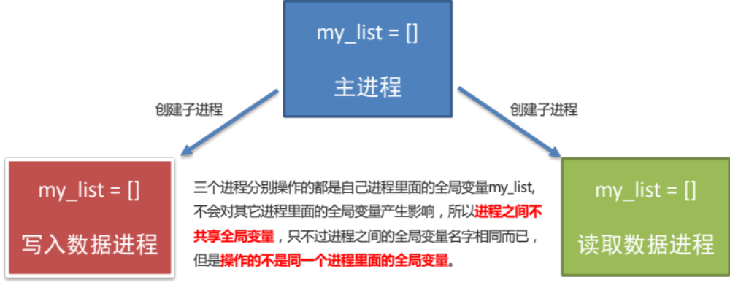
进程间不共享全局变量
创建子进程会对主进程资源进行拷贝，也就是说子进程是主进程的一个副本，好比是一对双胞胎，之所以进程之间不共享全局变量，是因为操作的不是同一个进程里面的全局变量，只不过不同进程里面的全局变量名字相同而已。

Slide 34
默认主进程会等待所有的子进程执行结束再结束
假如我们现在创建一个子进程，子进程执行完大概需要2秒钟，现在让主进程执行1秒钟就退出程序：
通过上面代码的执行结果，我们可以得知: 主进程会等待所有的子进程执行结束再结束。
import multiprocessing
import time
# 工作函数
def work():
for i in range(10):
print("工作中...")
time.sleep(0.2)
if __name__ == '__main__':
# 创建子进程
work_process = multiprocessing.Process(target=work)
# 启动子进程
work_process.start()
# 延时1秒
time.sleep(1)
print("主进程执行完毕")

Slide 35
不让主进程等待子进程，方法1：子进程设置守候进程
子进程设置守护主进程的目的：是主进程退出子进程销毁，不让主进程再等待子进程去执行。
import multiprocessing
import time
# 工作函数
def work():
for i in range(10):
print("工作中...")
time.sleep(0.2)
if __name__ == ‘__main__’:
# 创建子进程
work_process = multiprocessing.Process(target=work)
# # 设置守护主进程
work_process.daemon = True
# 启动子进程
work_process.start()
# 延时1秒
time.sleep(1)
print("主进程执行完毕")

Slide 36
不让主进程等待子进程，方法2：子进程自己主动的终止子进程
守护进程或子进程提前结束
import multiprocessing
import time
# 工作函数
def work():
for i in range(10):
print("工作中...")
time.sleep(0.2)
if __name__ == ‘__main__’:
# 创建子进程
work_process = multiprocessing.Process(target=work)
# 启动子进程
work_process.start()
# 延时1秒
time.sleep(1)
# 手动结束子进程
work_process.terminate() #这种不建议使用，僵尸进程，不会清理资源
print("主进程执行完毕")

Slide 37
为了保证子进程能够正常的运行，主进程会等所有的子进程执行完成以后再销毁，设置守护主进程的目的是主进程退出子进程销毁，不让主进程再等待子进程去执行。
设置守护主进程方式： 子进程对象.daemon = True
销毁子进程方式： 子进程对象.terminate()

